Slide 1
什么是TypeScript
1、TS是一种有微软开发的自由和开源的编程语言。
2、 TS是JS的超集。遵循最新的 ES6、 ES5 规范。它可以编译出纯净、 简洁的JS代码，并且可以运行在任何浏览器上、Node.js环境中和任何支持的JS引擎中。
3、 TS是为大型应用开发而设计的，它的类型检查功能可以保证生产过程中的安全性。

Slide 2
TypeScript的特点
1、强类型语言
2、代码编译时的类型检查(声明变量 var a:number)
3、面向对象
4、接口
5、泛型

Slide 3
TypeScript的发展
1、应用：谷歌在大力支持 TS 的推广， 谷歌的 angular2.x+就是基于 TS语法。
2、即将推出的 Vue 3.0将集成TS。
3、React 也可以集成 TS。
4、Node.js也可以集成TS。

Slide 4
TypeScript的优势
1、静态类型检查
2、提升代码质量
3、 IDE提示功能
4、更容易编写单元测试
5、 获得更好、更准确的代码评审

Slide 5
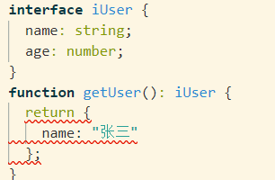
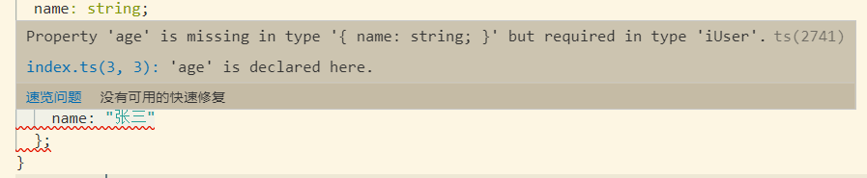
TypeScript的优势
1、静态类型检查：静态类型检查可以做到early fail，即你编写的代码即使没有被执行到，一旦你编写代码时发生类型不匹配，语言在编译阶段就可发现。提早暴露问题，避免上线之后才发现。

Slide 6
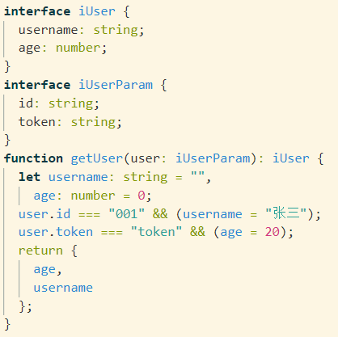
TypeScript的优势
2、提升代码质量，使代码更规范，更容易理解和阅读代码，提高了维护性。

Slide 7
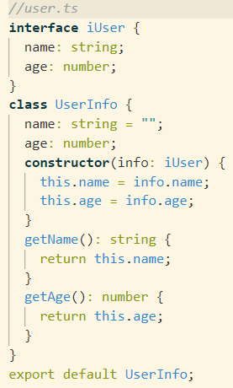
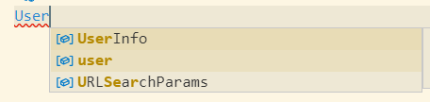

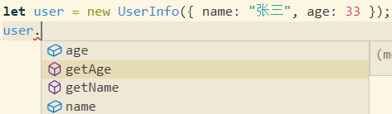
TypeScript的优势
3、IDE提示功能，包括代码补全、接口提示、跳转到定义、自动引入等，提升了开发效率

Slide 8
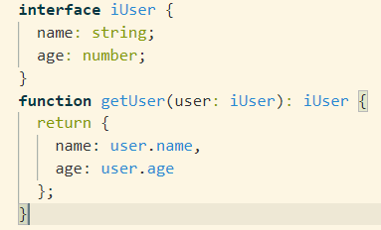
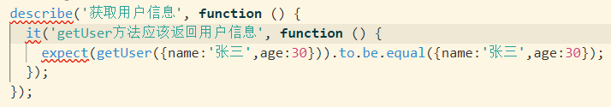
TypeScript的优势
4、更容易编写单元测试。TS接口的存在可以更直观的知道一个方法所需的参数和返回值的结构。

Slide 9
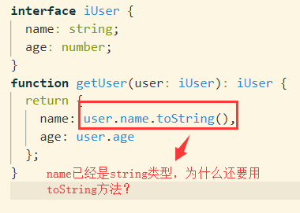
TypeScript的优势
5、TS会获得更好、更准确的代码评审，而更好的代码评审意味着更好的代码质量。

Slide 10
TypeScript语法简介
1、TS的类型
布尔类型：boolean
数字类型：number
字符串类型：string
数组类型：array
元组类型：tuple
枚举类型enmu
任意类型：any
undefined和null
void类型、never类型

Slide 11
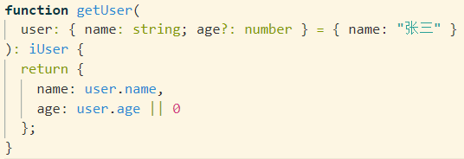
TypeScript语法简介
2、TS的函数：
A、指定参数的类型，包括设置默认值、设置是否可选
B、指定返回值的类型

Slide 12
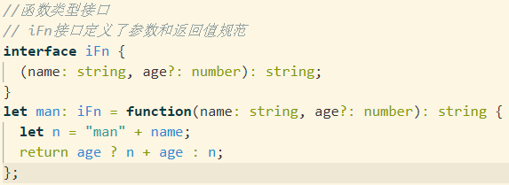
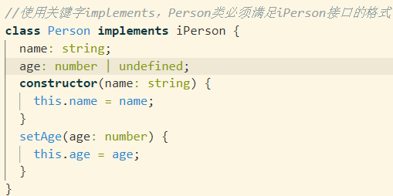
TypeScript语法简介
3、接口定义，使用interface关键字定义接口
A、接口定义了某一批类所需要遵守的规范，接口不关心这些类的内部状态数据，也不关心这些类里方法的实现细节，它只规定这批类里必须提供的属性和方法
B、分类：属性类接口 、函数类型接口、类类型接口
C、接口的继承

Slide 13
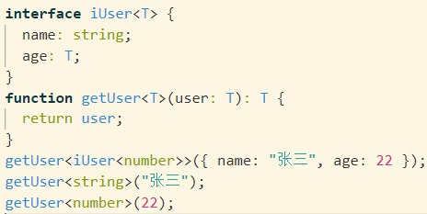
TypeScript语法简介
4、泛型，使用<>来定义泛型
A、当没有办法确定数据类型时，除了用any（放弃了数据类型检查），还可以使用泛型。泛型就是解决对不确定数据类型的支持，在调用时才确定数据类型
B、分类：方法中的泛型 、类中的泛型、接口中的泛型、作为参数的泛型类

Slide 14
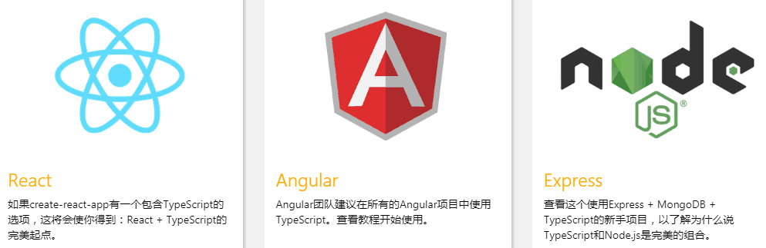
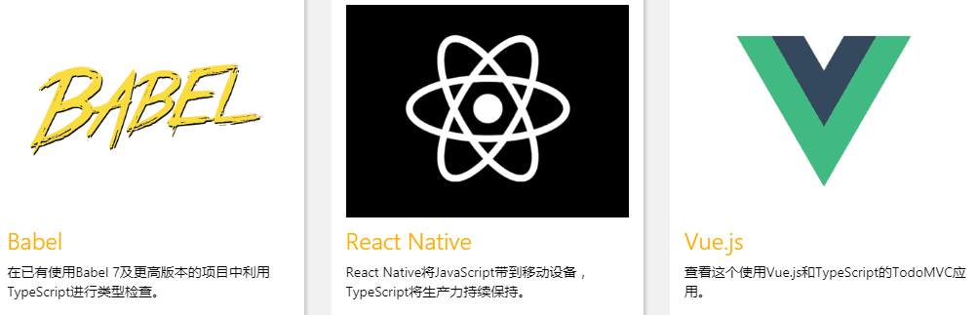
TypeScript在项目中的应用

Slide 15
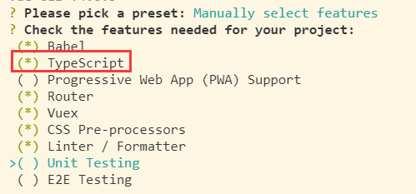
TypeScript在VUE中的使用
1、使用 VUE-CLI3脚手架快速搭建开发环境
安装：npm install -g @vue/cli
创建： vue create myapp
安装完成后，会自动生成tsconfig.json文件，可在此文件中修改ts的相关配置

Slide 16
TypeScript在VUE中的使用
2、vue-property-decorator
这个组件包含了VUE的对象，它具有如下属性：
@Component
@Emit
@Inject
@Provice
@Prop
@Watch
@Model

Slide 17
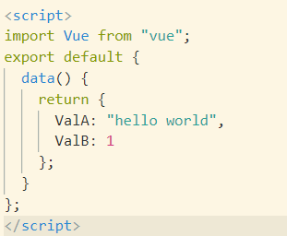
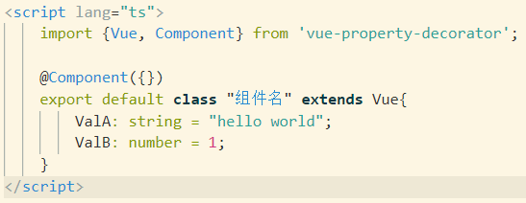
TypeScript在VUE中的使用

Slide 18
THANK YOU!

